Slide 1
Temporizadores de CLP
Temporizadores: modos de operação e respectiva parametrização

Slide 2
Objetivo
Apresentar os modos de operação do temporizador e respectiva parametrização do CLP Clic 02.

Slide 3
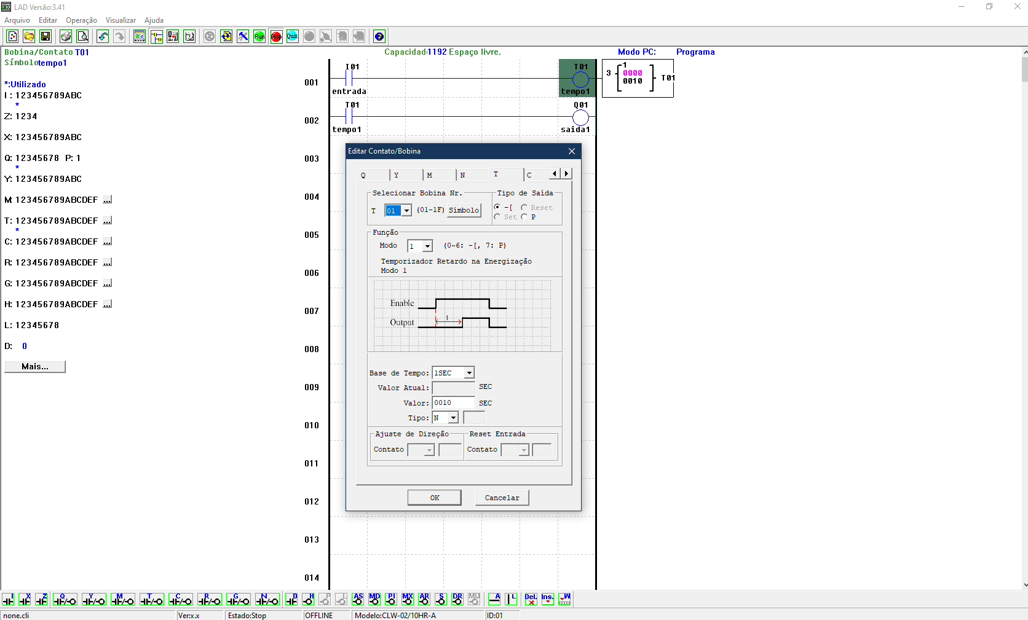
Temporizadores: comando
Janela de parametrização:
Temporizador
Modo
Base de tempo
Valor
Reset (quando necessário)

Slide 4
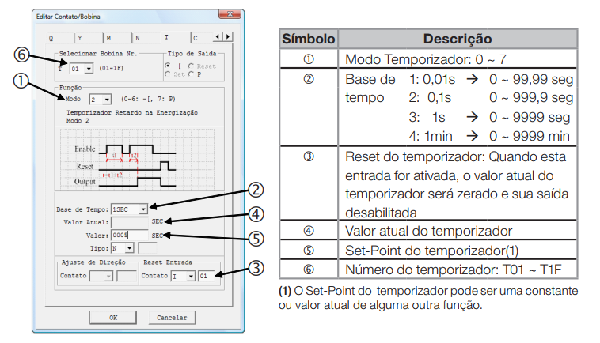
Temporizadores: Janela de parametrização
Parâmetros de temporização

Slide 5
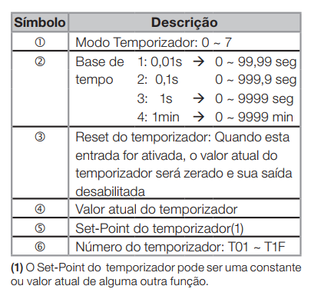
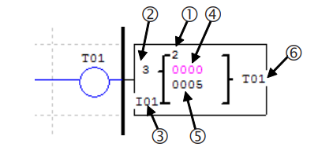
Temporizadores: parametrização
Parâmetros de temporização no ladder.

Slide 6
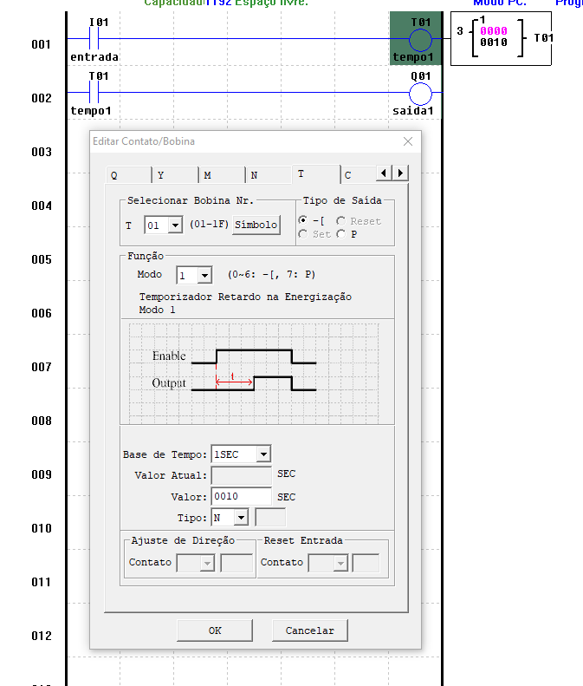
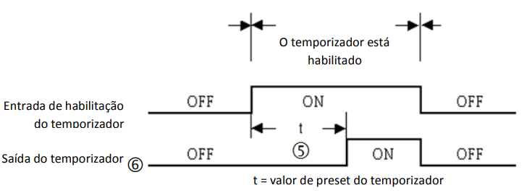
Modo 1: Retardo na energização – Modo 1
O inicio da contagem do tempo da energização do temporizador acontece na borda de subida do sinal de habilitação do mesmo. A mudança de estado da saída do temporizador ocorre ao final da contagem do tempo t. Seu estado permanece alto enquanto estiver habilitado.

Slide 7
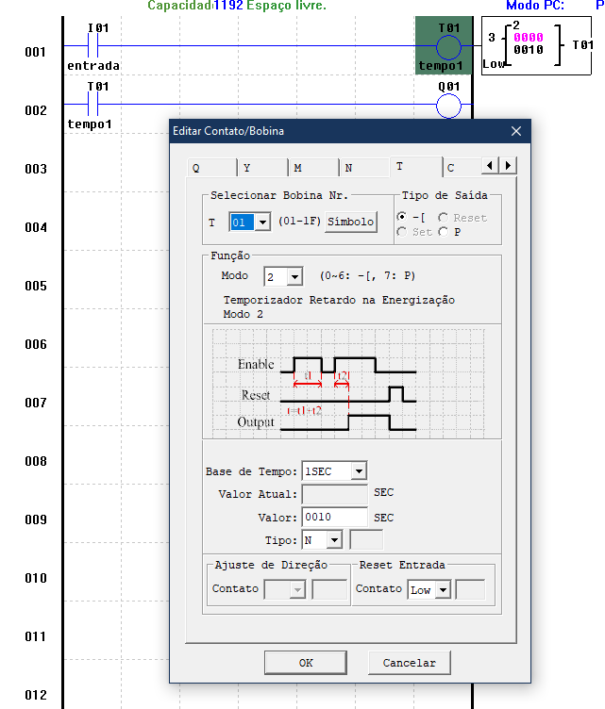
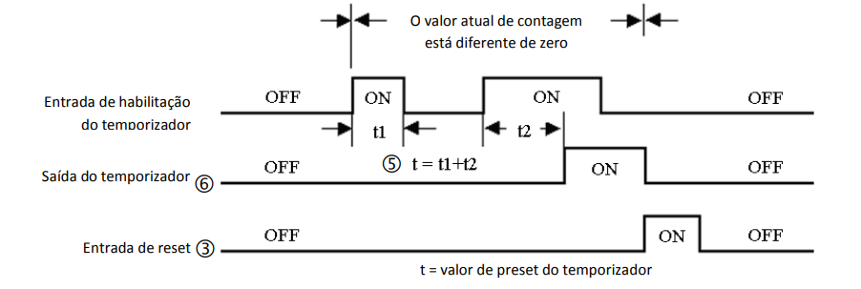
Modo 2: Retardo na energização Modo 2
Atraso no tempo de acionamento com tempo acumulativo e possibilidade de uso de Reset.

Slide 8
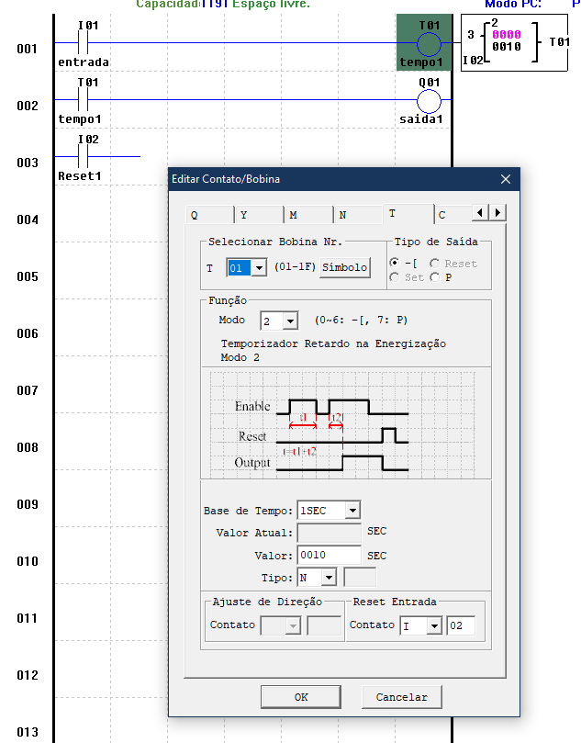
Modo 2: Retardo na energização Modo 2 – com reset
Atraso no tempo de acionamento com tempo acumulativo com Reset.

Slide 9
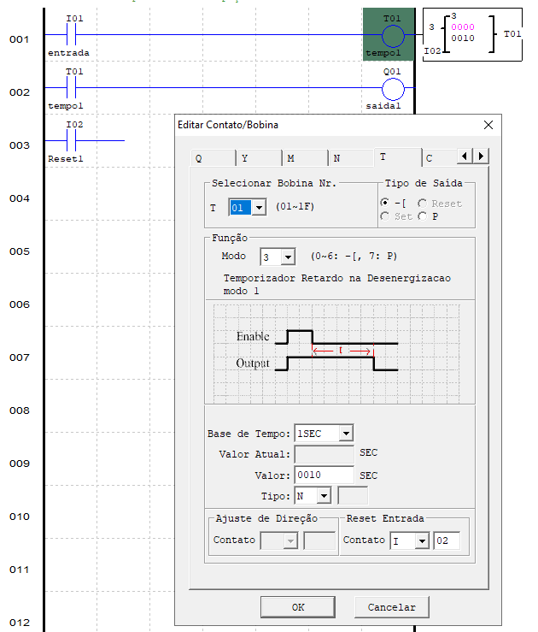
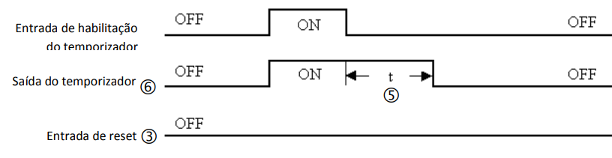
Modo 3: Retardo na desenergização
A saída do temporizador muda imediatamente no momento que ele é habilitado. O inicio da contagem do tempo da desenergização do temporizador acontece na borda de descida do sinal de habilitação do mesmo.

Slide 10
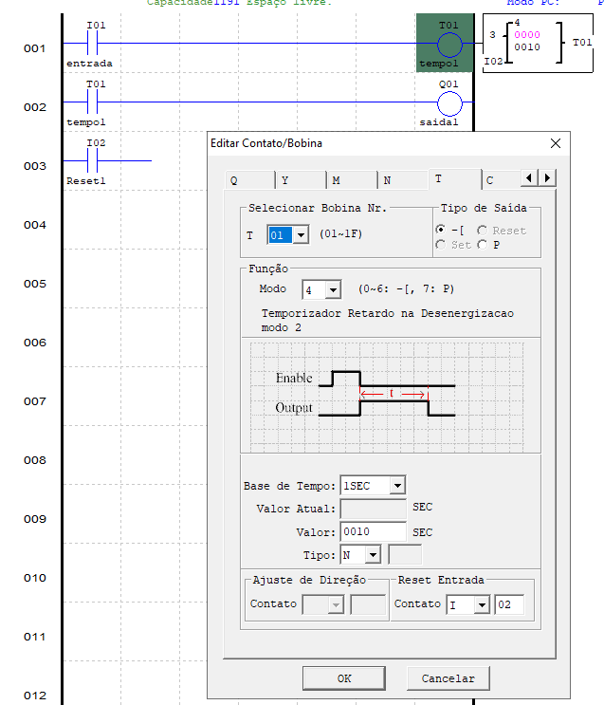
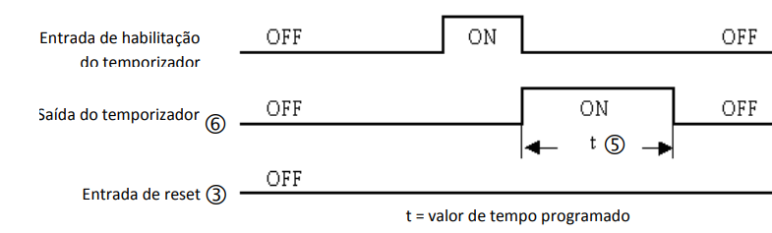
Modo 4: Retardo na desenergização
O inicio da contagem do tempo da desenergização do temporizador acontece na borda de descida do sinal de habilitação do mesmo. A mudança de estado da saída ocorre neste mesmo momento.

Slide 11
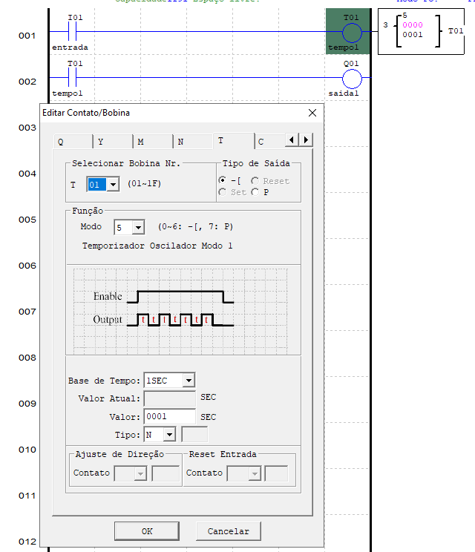
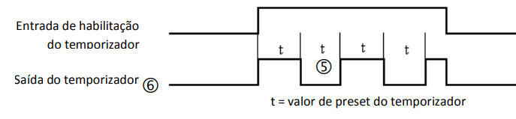
Modo 5: Oscilador
Oscilador com tempos ligado e desligado iguais. Ele funciona apenas enquanto estiver “energizado”.

Slide 12
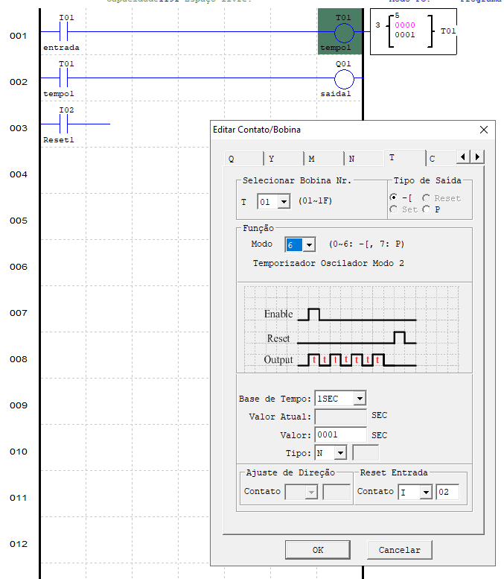
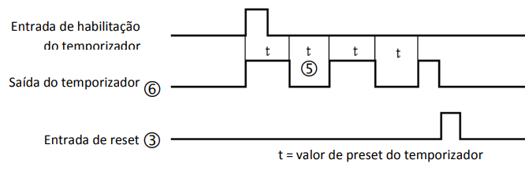
Modo 6: Oscilador com Reset
Oscilador com tempos ligado e desligado iguais. Ele inicia o funcionamento quando recebe um comando tipo “set” e desliga com “reset”.

Slide 13
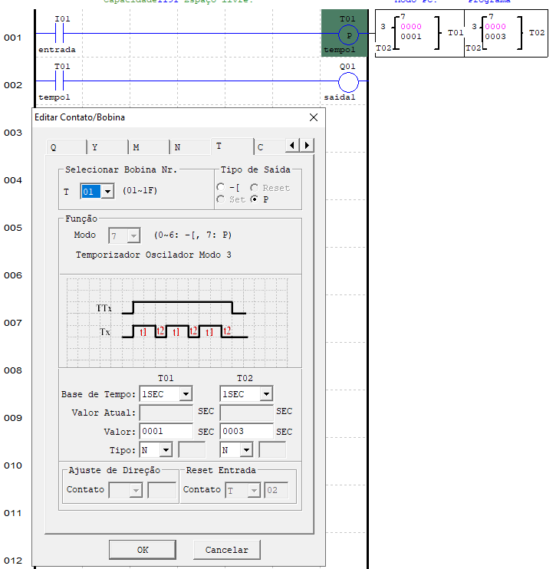
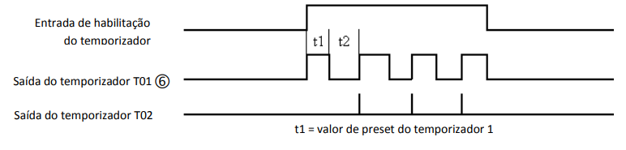
Modo 7: Oscilador Ajustável
Oscilador com possibilidade de programação de tempos ligado e desligado diferentes. Ele funciona apenas enquanto estiver “energizado”.

Slide 14
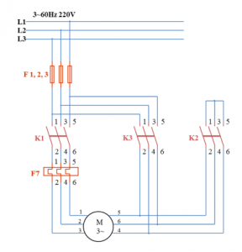
Exemplo 1
Um acionamento e motor estrela triangulo é, na prática, um processo automático. Usando um CLP, ele deve realizar a seguinte sequencia de operações:
Acionar as contatoras K1 e K2;
Passando 20 segundos, deve se acionar apenas as contatoras K1 e K3, desligando a K2.
Escrever o programa ladder para realizar esta sequencia de acionamentos considerando se: 1 botoeira para ligar e outra para desligar o motor.

Slide 15
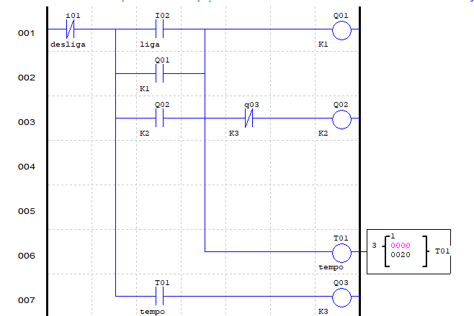
Exemplo 1
Um acionamento e motor estrela triangulo é, na prática, um processo automático. Usando um CLP, ele deve realizar a seguinte sequencia de operações:
Acionar as contatoras 1 e 2;
Passando 20 segundos, deve se acionar apenas as contatoras 1 e 3, desligando a 2.
Escrever o programa ladder para realizar esta sequencia de acionamentos considerando se: 1 botoeira para ligar e outra para desligar o motor.

Slide 16
Exemplo 2
Um sistema de transporte de materiais é constituído por um conjunto de três esteiras em sequencia.
Os motores são de grande porte e não devem ser ligados simultaneamente para não sobrecarregar a instalação elétrica sob o risco de desarmar o sistema de proteção a disjuntores por picos de corrente excessivamente elevados.
O acionamento da esteira será então comandado por um CLP que deverá ligar cada uma das esteiras com um intervalo de 1 minuto.
O CLP tem uma botoeira para ligar e outra para desligar o sistema.

Slide 17
Exemplo 2
Um sistema de transporte de materiais é constituído por um conjunto de três esteiras em sequencia.
Os motores são de grande porte e não devem ser ligados simultaneamente para não sobrecarregar a instalação elétrica sob o risco de desarmar o sistema de proteção a disjuntores por picos de corrente excessivamente elevados.
O acionamento da esteira será então comandado por um CLP que deverá ligar cada uma das esteiras com um intervalo de 1 minuto. O CLP tem uma botoeira para ligar e outra para desligar o sistema.
Uma solução e acionar uma esteira normalmente e as demais com um retardo de 1 e 2 minutos, respectivamente.

Slide 18
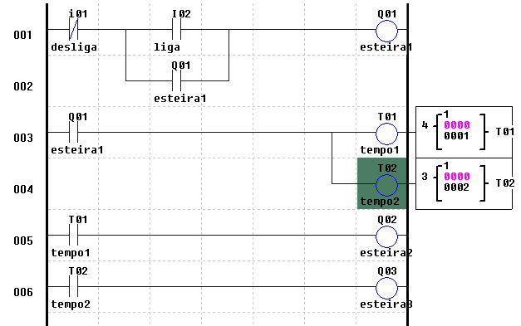
Exemplo 2
Uma solução e acionar uma esteira normalmente e as demais com um retardo de 1 e 2 minutos, respectivamente.
Solução 1

Slide 19
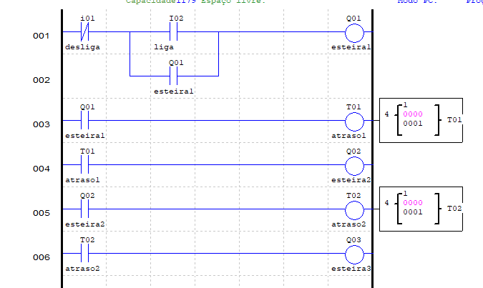
Exemplo 2
Uma solução e acionar uma esteira normalmente e as demais com um retardo de 1 e 2 minutos, respectivamente.
Solução 2:
temporizadores em cascata

Slide 20
Exemplo 3
Um sistema de iluminação deve ser acionado por 5 minutos após receber um sinal de um sensor instalado na entrada.
A contagem de tempo é reiniciada cada vez que o sensor é acionado.
O tempo de acionamento da iluminação não tem reset.
Um CLP faz o controle deste processo.

Slide 21
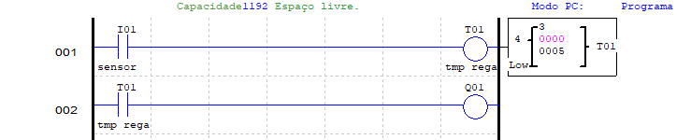
Exemplo 3
Um sistema de iluminação deve ser acionado por 5 minutos após receber um sinal de um sensor instalado na entrada.
A contagem de tempo é reiniciada cada vez que o sensor é acionado.
O tempo de acionamento da iluminação não tem reset.

Slide 22
Exemplo 4
Um processo inicia com o acionamento de uma máquina e também de um exaustor de gases, simultaneamente;
Depois que o motor é desligado, manualmente, o exaustor deve continuar funcionando por mais 5 minutos com o objetivo de garantir a retirada de todos os gases que possam sem produzidos mesmo com o fim do processo. A exaustão tem uma botoeira para o reset do tempo (caso se deseje parar o exaustor antes do tempo programado.

Slide 23
Exemplo 4
Um processo inicia com o acionamento de uma máquina e também de um exaustor de gases, simultaneamente;
Duas saídas são acionadas simultaneamente.
Depois que o motor é desligado, manualmente, o exaustor deve continuar funcionando por mais 5 minutos com o objetivo de garantir a retirada de todos os gases que possam sem produzidos mesmo com o fim do processo.
Uma saída é normal outra é temporizada. A saída com controle manual servirá de “gatilho” para a saída que deve ser desligada com um atraso.

Slide 24
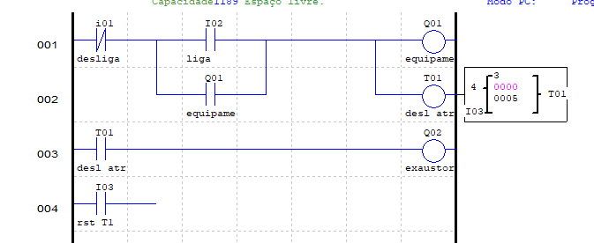
Exemplo 4
Uma saída é normal outra é temporizada. A saída com controle manual servirá de “gatilho” para a saída que deve ser desligada com um atraso.
I3 = reset timer se estiver em contagem

Slide 25
Exemplo 5
Um processo químico deve ser agitado por um motor que deve ficar ligado por 1 minuto e desligado por 1 minuto e esta frequência de acionamento é controlado por um CLP. Este processo fica executando este ciclo indefinidamente e é controlado manualmente pelo operador.
Escrever o programa para realizar este controle.

Slide 26
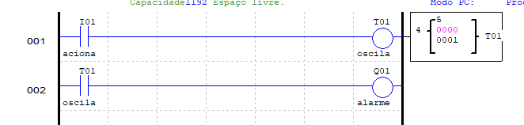
Exemplo 5
Um processo químico deve ser agitado por um motor que deve ficar ligado por 1 minuto e desligado por 1 minuto e esta frequência de acionamento é controlado por um CLP. Este processo fica executando este ciclo indefinidamente e é controlado manualmente pelo operador.
Escrever o programa para realizar este controle.

Slide 27
Exercício 1
Ligar acionar um motor que deve iniciar seu movimento depois de 5 segundos depois que a botoeira for acionada. Uma lâmpada sinalizadora deve acender no instante que a botoeira for acionada.
O motor controlado por CLP tem ligado também uma botoeira para desligar o sistema.

Slide 28
Exercício 2
Um sistema de iluminação deve ser acionado por 5 minutos após receber um sinal de um sensor instalado na entrada.
A contagem de tempo é acionada apenas uma vez e deve completar os 5 minutos até permitir o acionamento de outro ciclo.
O tempo de acionamento da iluminação não tem reset.
Um CLP faz o controle deste processo.

Slide 29
Exercício 3
Um processo químico deve ser agitado por um motor que deve ficar ligado por 1 minuto e desligado por 1 minuto e esta frequência de acionamento é controlado por um CLP. Este processo deve ser executado durante 20 minutos. O sistema tem uma botoeira para ligar e outra para parar o processo.
Escrever o programa para realizar este controle.

Slide 30
Exercício 4
Escrever o programa ladder para controle de um único semáforo de 3 luzes (verde, amarelo e vermelho), cada qual com seu tempo, controlado por um CLP.
O CLP tem uma chave seletora para indicar que o semáforo deve funcionar em ciclo ou senão ficar com todas as lâmpadas apagadas.

